Slide 1


Нагревательный кабель КДБС специально разработан для ускорения застывания бетона при строительстве зданий и сооружений.

Slide 2
назначение
Кабельные секции КДБС обеспечивают возможность проведения монолитно-строительных работ круглый год.
Нагревательный кабель КДБС это –
1. самый эффективный способ прогрева бетона;
2. быстрое и равномерное застывание бетона при низких температурах;
3. простой и легкий монтаж без использования трансформатора и дополнительного дорогостоящего оборудования.
Принцип действия-
Нагревательный кабель раскладывается на арматуре объекта, подлежащего заливке бетоном. После заливки бетона в опалубку, кабель подключают к сети электропитания. Кабель КДБС, проявляя свои нагревательные свойства, сушит бетон необходимое время, исходя из условий эксплуатации и размеров бетонной конструкции. После высушивания кабель отключают от сети питания, обрезают концы и оставляют внутри бетонной конструкции.

Slide 3
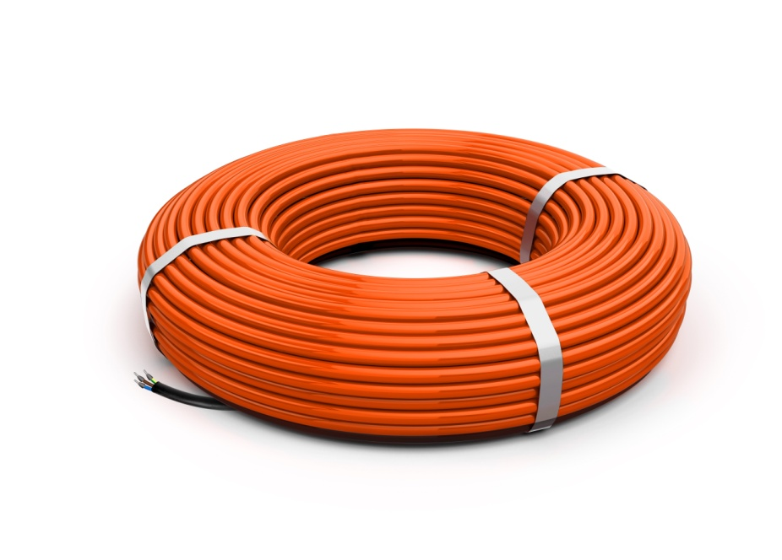
Ассортимент
Секция КДБС состоит из двухжильного кабеля, соединенного с установочным проводом. Кабель с одной стороны соединен с установочным проводом при помощи соединительной муфты, а с другой стороны имеет концевую муфту. Муфты обеспечивают герметичность соединения.
Кабель КДБС поставляется в секциях.
Ассортимент:
Наименование секции нагревательной кабельной | Длина нагр. части, м | Стартовая мощность секции, Вт | Номинальная мощность секции, Вт | Сопротивление секции при +20°С, Ом
Секция нагревательная кабельная 40КДБС-10 | 10,0 | 440 | 400 | 104,5-121,0
Секция нагревательная кабельная 40КДБС-20 | 20,0 | 910 | 800 | 50,5-58,5
Секция нагревательная кабельная 40КДБС-54 | 53,0 | 2250 | 2120 | 19,9-23,1
Секция нагревательная кабельная 40КДБС-82 | 82,0 | 4080 | 3280 | 11,3-13,1
Секция нагревательная кабельная 40КДБС-100 | 100,0 | 5120 | 4000 | 9,0-10,4
Секция нагревательная кабельная 40КДБС-150 | 150,0 | 7680 | 6000 | 6,0-6,9

Slide 4
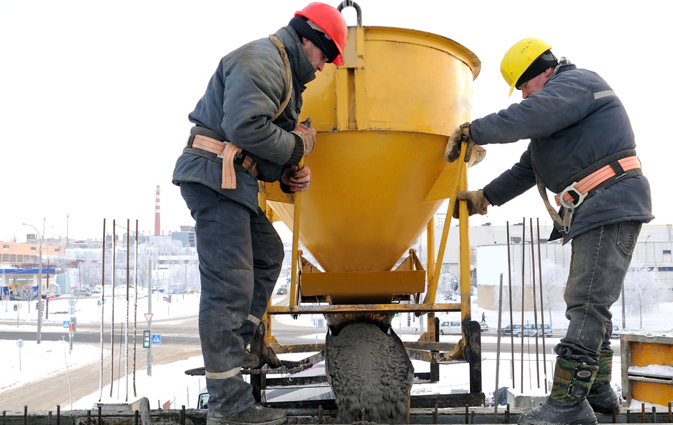
Конструкция и комплектация
Комплектация:
Пакет с пластиковой ручкой 45×40
Cекция, скрепленная стяжкой кабельной в трех местах
Руководство по эксплуатации с паспортом
Конструкция секций нагревательных кабельных КДБС 40 Вт/м, 220 В:
Кабель КДБС длиной от 10 до 150м;
Провод установочный УДБ (длина 2м);
(установочный провод УДБ 3 имеет разные сечения: 1,5; 2,5 и 4,0 мм² в зависимости от мощности секции);
3. Муфты соединительная и концевая
на основе термоусаживающихся
трубок (соединительная МС-126-01,
концевая МК-126-01).

Slide 5
Технические характеристики
Бетон - строительный материал, требовательный к температуре окружающей среды во время заливки и затвердевания, особенно в зимний период.
Применение кабеля КДБС позволяет существенно расширить «климатические рамки» строительства.
Для кабеля подобранны оптимальные технические характеристики, обеспечивающие сохранение необходимых свойств и форм бетонных конструкций.
Технические характеристики
Напряжение питания | ~220-240 В
Линейная мощность | 40 Вт/м
Сопротивление изоляции | 10³ МОм*м
Минимальная температура монтажа | -30 °С
Минимальный радиус изгиба при хранении | 150 мм
Номинальный размер нагревательного кабеля (диаметр) | 5–7 мм
Длина установочного провода | 2 м
Минимальное расстояние между нитками нагревательного кабеля | 60 мм
Степень защиты | IP67

Slide 6
Конкурентное окружение
На рынке существует несколько торговых марок кабелей для ускорения застывания бетона, однако производителей гораздо меньше. Компании «ССТ», «Fenix», «Kima» имеют собственные производственные мощности и торговые марки кабелей для ускорения застывания бетона.
Основные конкуренты:
Ebeco (Швеция)
Fenix (Чехия)
Kima (Швеция)
Cramo (Финляндия)
Основные параметры | Производитель
Компания | ССТ | Ebeco | Fenix | Kima | Сramo
Ассортимент | 10, 20, 54, 82, 100, 150м | 3,3, 10, 35, 85м | 10, 19, 38, 82 м | 40, 90 м | 3,3, 10, 20, 35, 55, 85м
Марка кабеля | КДБС | BHS | PDS1P | CURE33 | BET
Розничная цена | От 57 р./м.п. | От 291 р./м.п. | От 125р./м.п. | Под заказ. | От 62 р./м.п.
Срок поставки | Постоянное наличие. | Под заказ. | Под заказ. | 2 мес. | Постоянное наличие.
Мощность, Вт/м | 40 Вт/м | 40 Вт/м | 38-40 Вт/м | 33-40 Вт/м | 37-40 Вт/м
Напряжение | ~220-240 В | 230 В | 230 В | 230 В | 220 В
Страна происхождения | Россия | Швеция | Чехия | Швеция | Финляндия (Чехия)
Основные конструкцион-ные отличия | Оптимальное соотношение цена - качество | Наличие евро-вилки | Наличие евро-вилки | Секции на основе саморегули-рующегося кабеля | Наличие евро-вилки

Slide 7

Преимущества
1
Продукт от крупнейшего в Европе производителя бытовых и промышленных систем электрообогрева.
2
Качество мирового стандарта. «CCТ» является экспортером продукции более, чем в 30 стран мира.
3
Надежность и безопасность систем подтверждается 100% контролем качества продукции
4
КДБС – специально разработанный кабель, обеспечивающий быстрое и равномерное застывание бетона при низких температурах
5
Мы предлагаем самый широкий ассортимент продукции по лучшей цене на рынке.
6
Рекламно-маркетинговая поддержка и обучение
Компания ССТ имеет широкую дилерскую сеть по всей России и СНГ с постоянными складскими запасами.
7
ООО «ССТ» осуществляет полное гарантийное сопровождение продукции.

Slide 8
Кабель для бетона в секциях
СПАСИБО ЗА ВНИМАНИЕ!!!
Производитель ООО «Специальные cистемы и технологии»
www.sstprom.ru
Тел.: +7 (495) 728-80-80
факс:+7 (495) 780-70-13
Мытищи, Московская область,
Проектируемый проезд 5274, стр.7
Горячая линия “ССТ”:
8-800-77540-42
(Звонки по России бесплатно)

